Slide 1
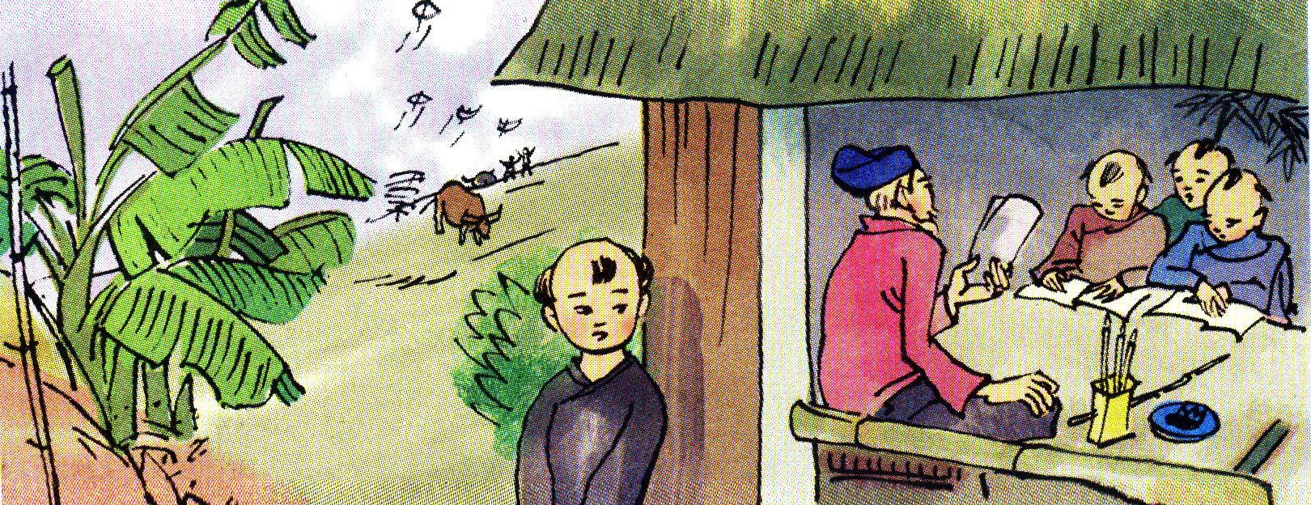
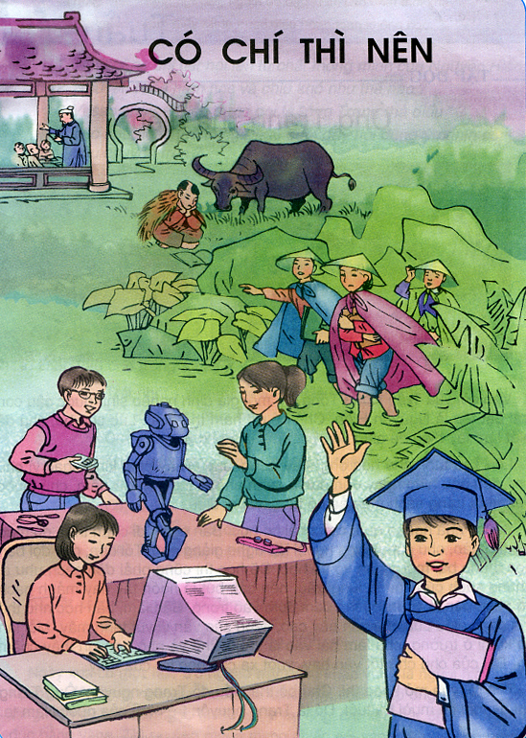

Slide 2
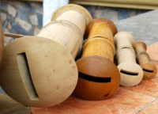
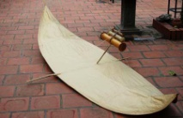
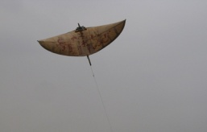
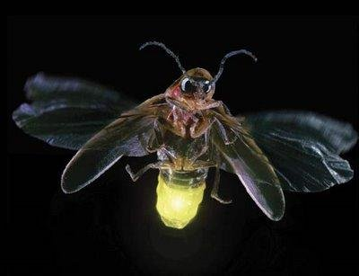

Slide 3
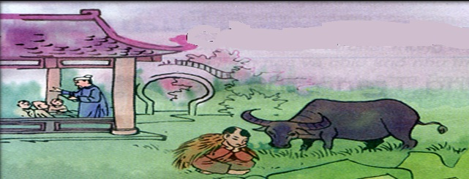

Slide 4
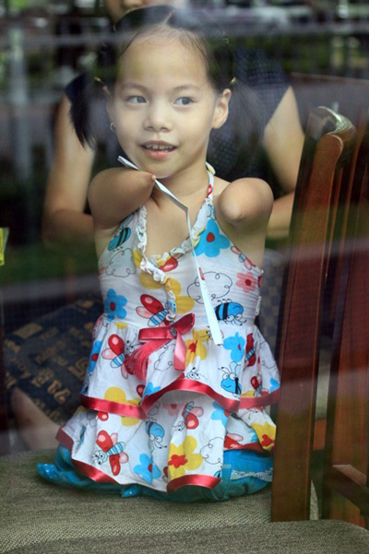
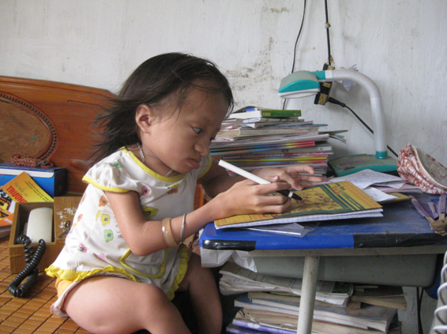
Bé Nguyễn Linh Chi 9 tuổi học lớp 1 (Yên Bái). Không có tay chân, Linh Chi vẫn có thể viết chữ, mang, cắp được đồ vật nhỏ.
Suốt 6 năm liền, búp bê Thu Hương ( Hà Tĩnh) là HS giỏi được thầy cô, bạn bè yêu mến

Slide 5
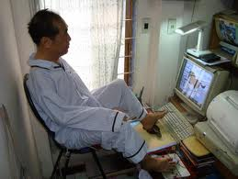
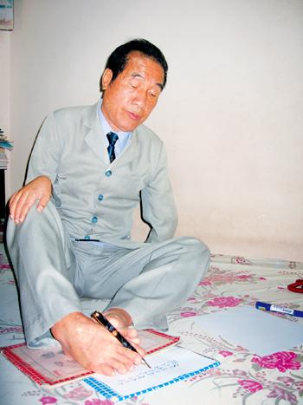
Nhà giáo Ưu tú, nhà văn Nguyễn Ngọc Ký. Năm lên 4 tuổi, một cơn sốt cao khiến cho đôi bàn tay của thầy bị bại liệt. Người thầy đầu tiên của Việt Nam dùng chân để viết.

Slide 6
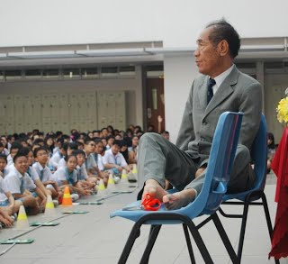
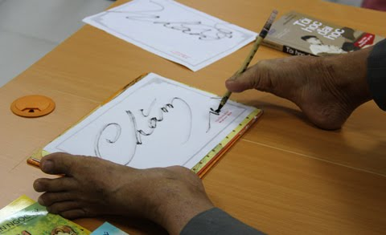

Slide 7
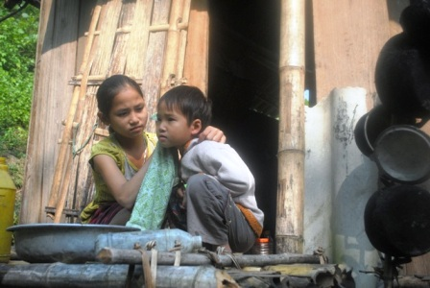
Cô bé 10 tuổi “ở riêng” nuôi em ăn học Ngân Thị Đòa ở bản Chiềng, xã Trung Lý (Mường Lát, Thanh Hóa)

